Slide 1
Проект
«Красная книга.
Охрана животных. Леопард.»
Проект подготовили
ученики 4 класса «Б»
ГБОУ СОШ № 1167

Slide 2
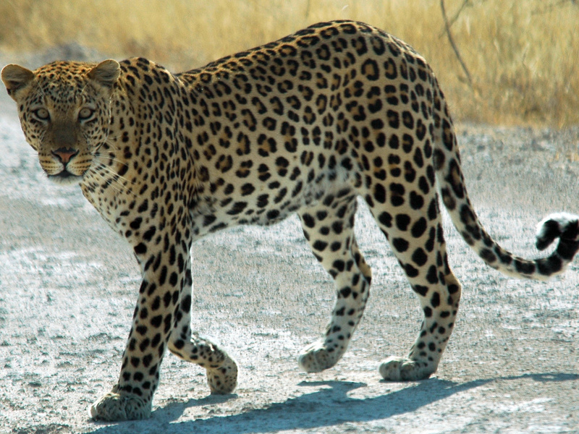
леопард

Slide 3
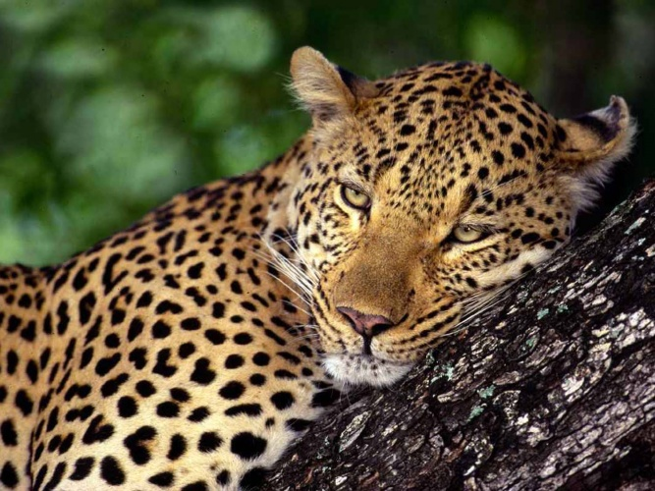

Slide 4
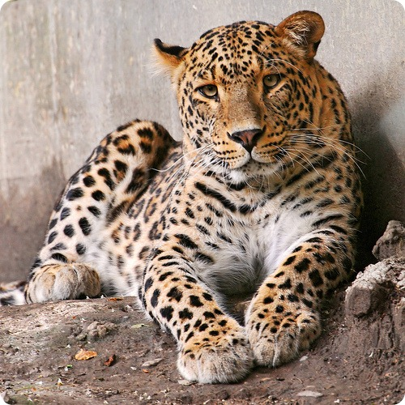

Slide 5
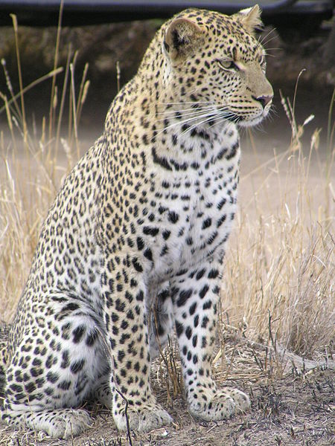

Slide 6
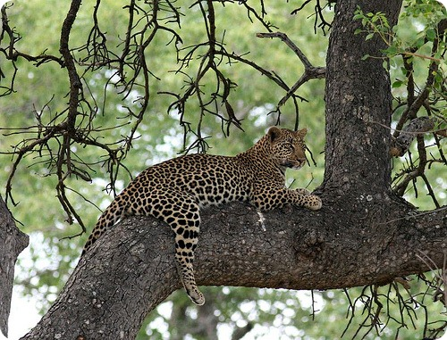

Slide 7
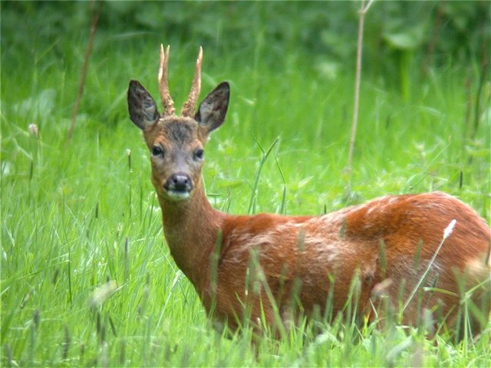
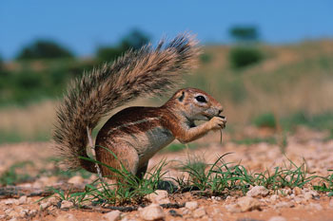
Леопард – хищник.

Slide 8
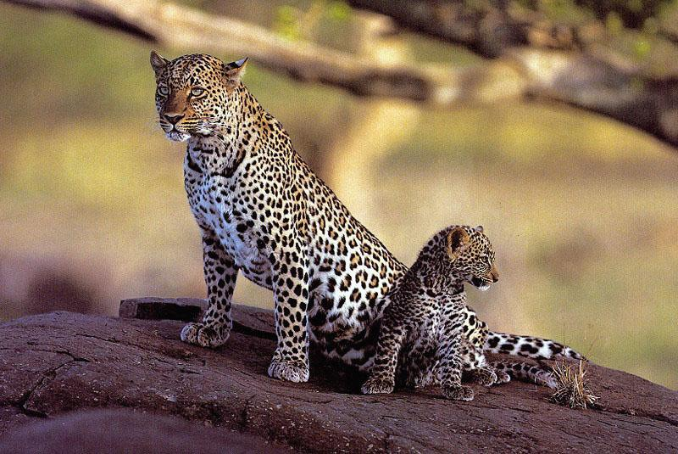

Slide 9
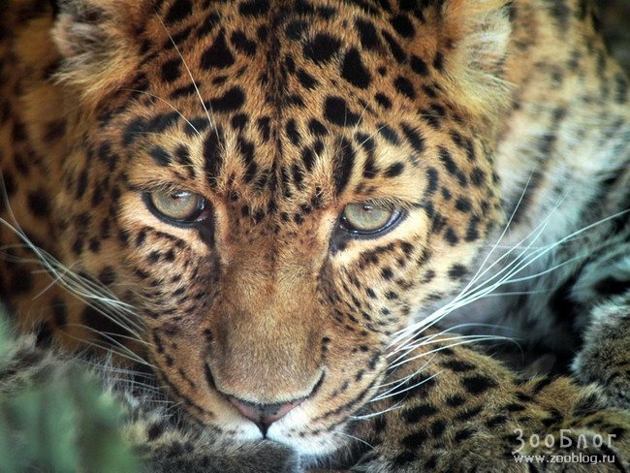
Леопард занесен во Всемирную Красную книгу.

